Slide 1

RECURSOS HUMANOS | NIVEL 4° MEDIO
MÓDULO 3
DESARROLLO Y BIENESTAR DEL PERSONAL
  En estos documentos se utilizarán de manera inclusiva términos como: el estudiante, el docente, el compañero u otras palabras equivalentes y sus respectivos plurales, es decir, con ellas, se hace referencia tanto a hombres como a mujeres.

Slide 2
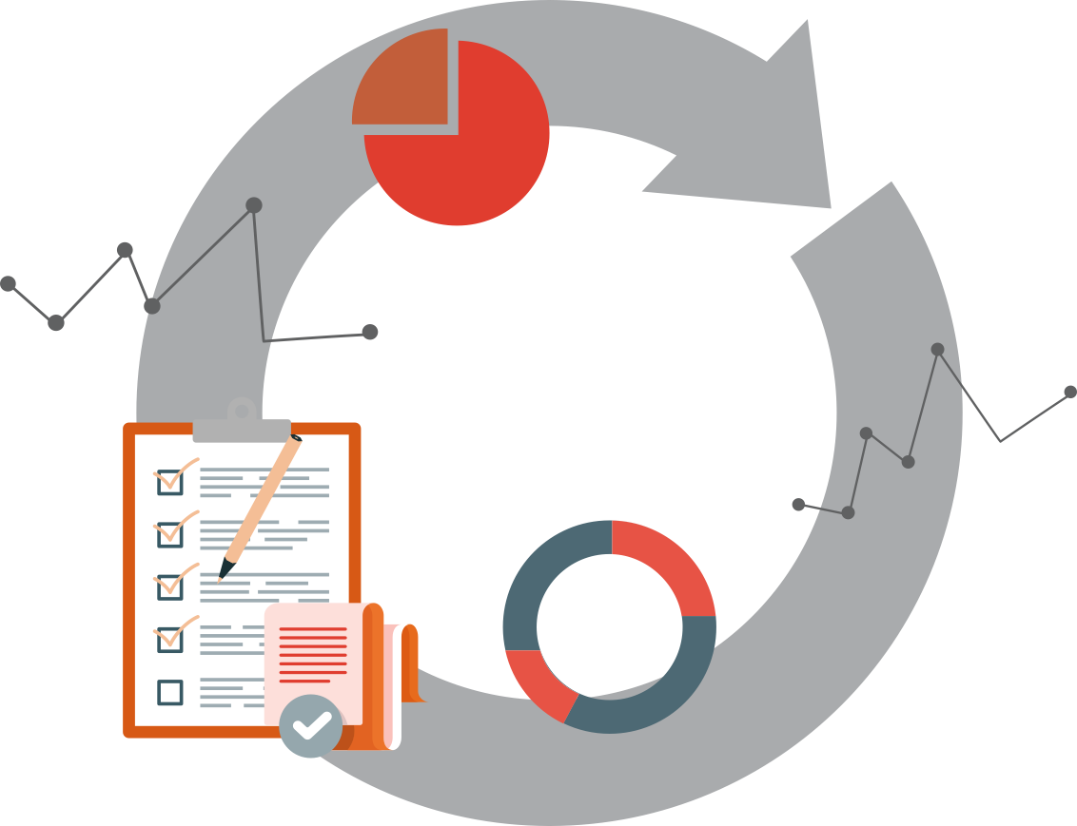
MÓDULO 3 | DESARROLLO Y BIENESTAR DEL PERSONAL
ACTIVIDAD 5
EVALUACIÓN 360º

Slide 3




OBJETIVO DE APRENDIZAJE
APRENDIZAJE ESPERADO
CRITERIOS DE EVALUACIÓN
OA 3
Ingresar, archivar y presentar información sobre bienestar y desarrollo de personas, ascensos, promociones, transferencias, capacitación, desempeños, evaluaciones, entre otros, para la toma de decisiones de las jefaturas.
OA Genérico
A - B - C - H
1. Ingresa en el sistema información fidedigna de cada trabajador sobre bienestar, desarrollo profesional, capacitación y/o evaluación de desempeño, respetando legislación vigente e instrucciones de jefatura.
Preparar un proceso de evaluación de desempeño, reconociendo las etapas de la implementación, los instrumentos que se aplican, los actores que participan y finalmente registrando los resultados en los sistemas o carpeta del personal evaluado.
1.2 Registra la información de las y los trabajadores en los sistemas correspondientes a bienestar, desarrollo profesional, capacitación y/o evaluación de desempeño.
Desarrolla un proceso de evaluación de desempeño donde aplica instrumentos de medición, identifica los actores que participan, propone mejoras y comunica resultados de forma asertiva.

Slide 4

RECORDEMOS
¿QUÉ APRENDIMOS LA ACTIVIDAD ANTERIOR?
MEDICIÓN DEL DESEMPEÑO:
Reconocimos y comprendimos cómo se construyen los instrumentos de medición para la evaluación de desempeño.
1
2
Identificamos las dimensiones y factores que lo componen.
Para recordar los temas trabajados en la actividad anterior te invito a realizar la siguiente actividad.

Slide 5

ACTIVIDAD DE CONOCIMIENTOS PREVIOS
Para revisar los aprendizajes trabajados en la actividad anterior te invitamos a formar equipos de cuatro integrantes para recordar e identificar los factores y dimensiones que componen los instrumentos de medición de desempeño a través del análisis de una situación laboral. Utiliza el archivo “Actividad 5_Conocimientos_Previos”
y sigue las instrucciones señaladas.
¡Muy bien!
Te invitamos a profundizar revisando
la siguiente presentación

Slide 6

ACTIVIDAD DE MOTIVACIÓN
¡VEAMOS EL SIGUIENTE VIDEO!
EVALUACIÓN 360°
Los invito a ver el siguiente video sobre el proceso de la Evaluación de Desempeño 360° y luego comentar.

Slide 7

ACTIVIDAD DE
MOTIVACIÓN
EVALUACIÓN 360°
¿Qué creen ustedes que tiene de diferente este tipo de evaluación
en comparación con los vistos en clases anteriores? Mencione lo
positivo que le encuentra a esta evaluación.
Ahora veremos en detalle sus principales aspectos e implementación.

Slide 8

5
MENÚ DE LA ACTIVIDAD
EVALUACIÓN 360º
Al término de la actividad estarás en condiciones de:
Identificar los principales aspectos de una Evaluación de Desempeño 360°, para qué sirve y qué podemos lograr con ella.
1
2
Reconocer las ventajas y desventajas del modelo 360°.
3
Reconocer la importancia de la autoevaluación
y retroalimentación en la implementación del modelo 360°.

Slide 9
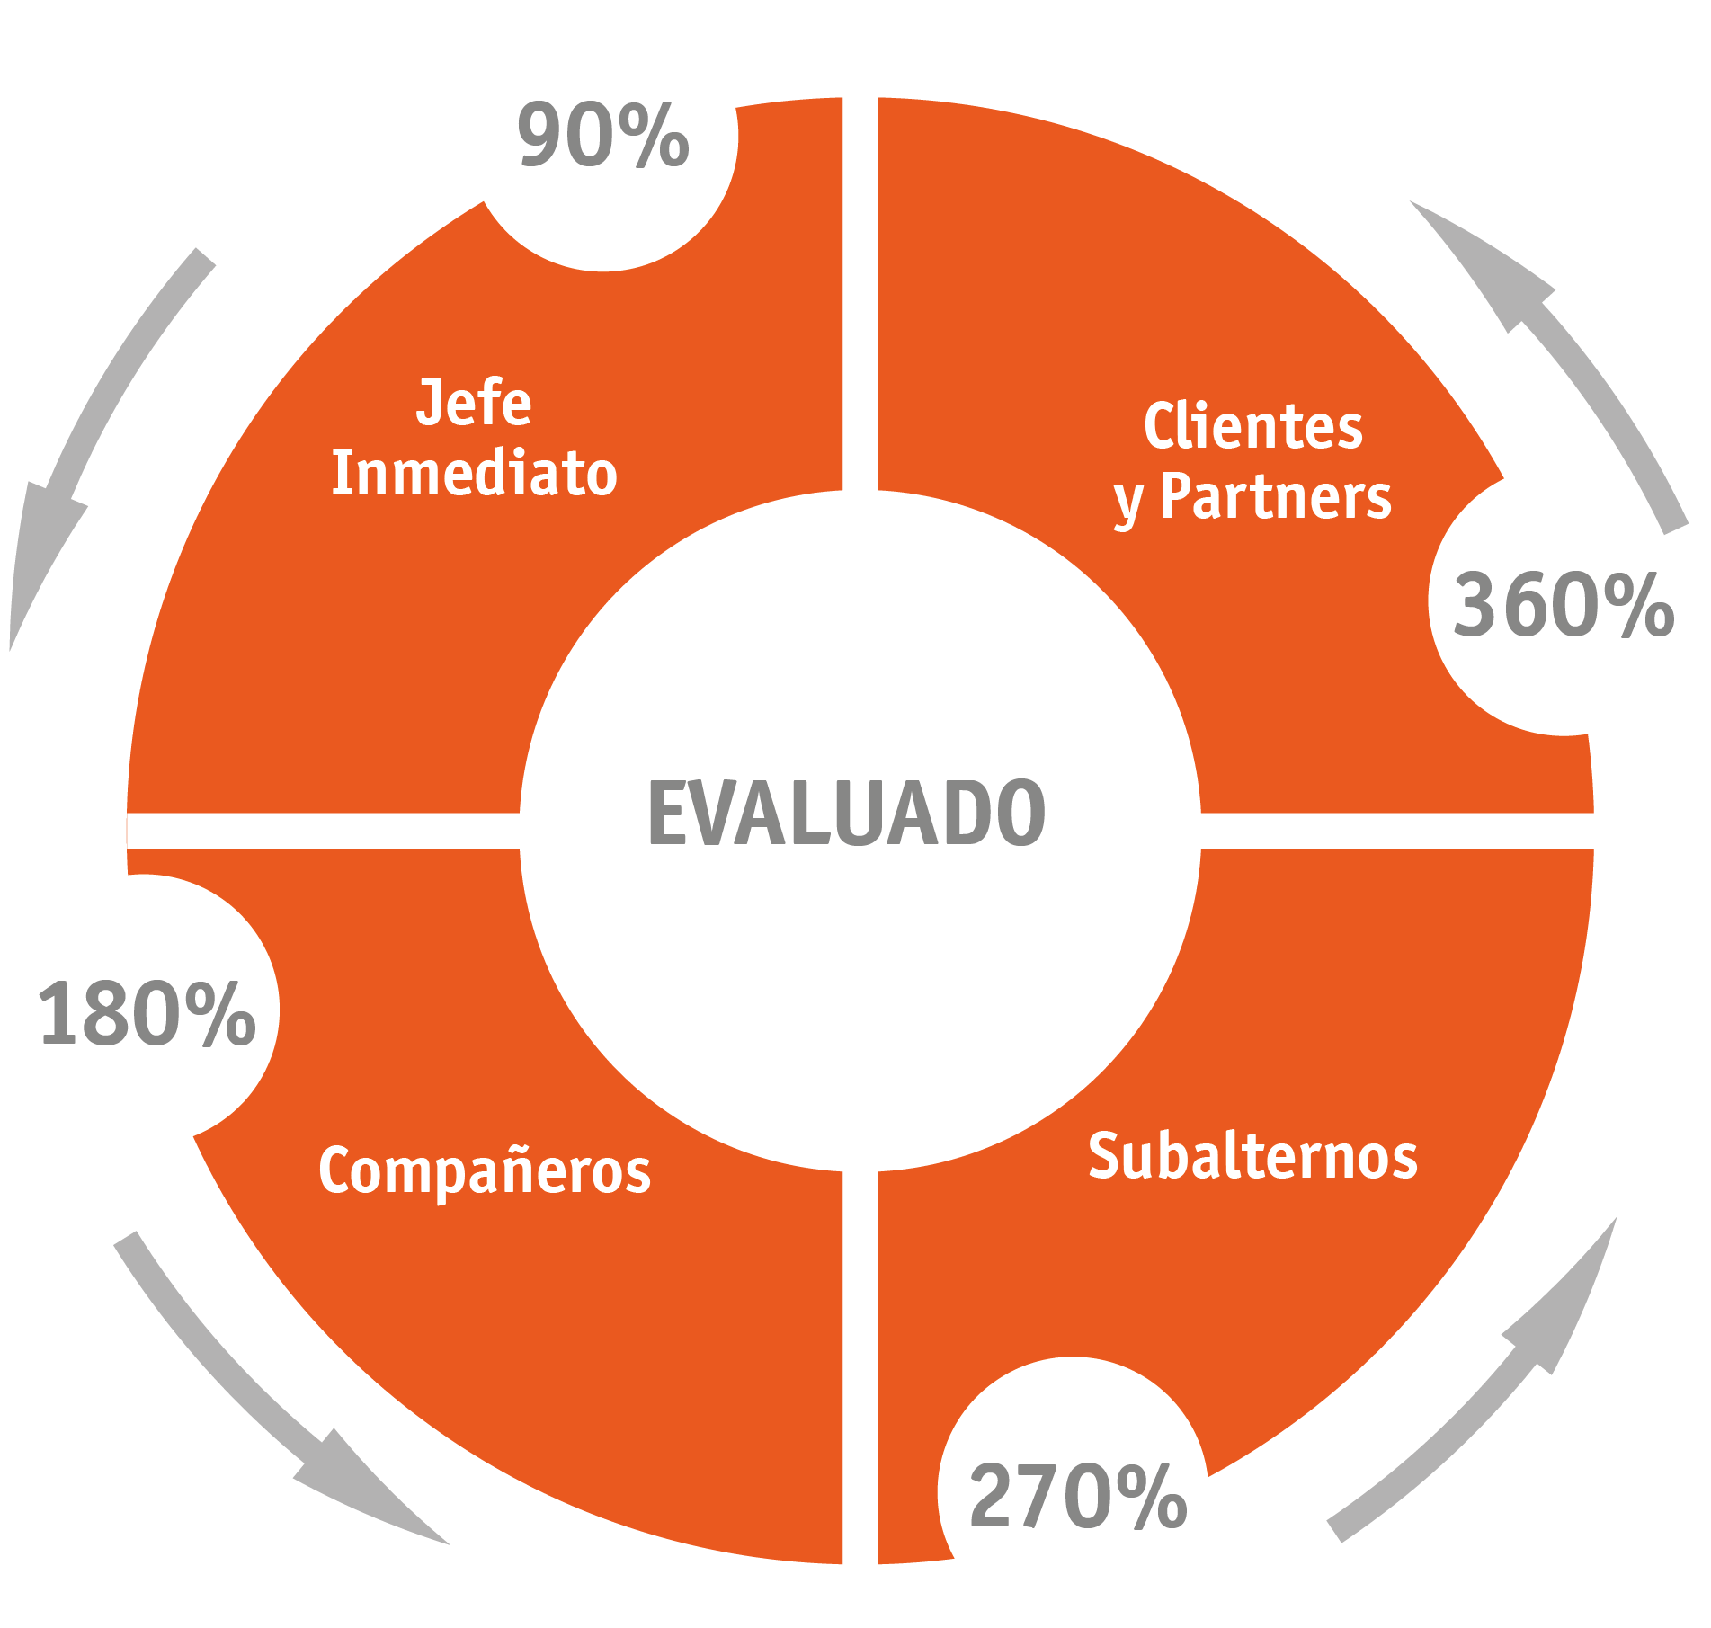
EVALUACIÓN DE DESEMPEÑO 360°
¿QUÉ ES EL EVA 360?
Es una Evaluación de Desempeño integral, dado que los resultados se obtienen de la retroalimentación de las diferentes áreas o departamentos de la empresa, permitiendo una mirada global que da pie al desarrollo del colaborador
y del cumplimiento de objetivos de la organización.
(Autoevaluación, jefaturas, subordinados, pares, clientes internos y/o externos).

Slide 10


EVALUACIÓN DE DESEMPEÑO 360°
¿PARA QUÉ SIRVE?
LA EVALUACIÓN 360° COMBINA
MÉTODO DEL TRABAJO: desempeño
de las competencias y habilidades en el puesto
de trabajo.
(El cómo)
PRODUCTO DEL TRABAJO: cuánto se ha producido, cuánto demora.
(El cuánto)
=
EVALUACIÓN
360°
La evaluación 360° sirve para medir el desempeño de las y los trabajadores de una organización tanto cualitativa como cuantitativamente. Contiene preguntas orientadas a comportamientos medibles y numéricos, además de otras dirigidas a las relaciones interpersonales.
Este método considera distintas miradas del todo aportando mejor eficiencia y eficacia en los distintos procesos que funcionan en torno a la organización.

Slide 11

¿QUÉ SE LOGRA CON ESTA EVALUACIÓN?
Medir el rendimiento de las y los colaboradores.
Evaluar las competencias de las y los colaboradores.
Diseñar planes de formación profesional.
Recopilar antecedentes que sirven como base para implementar planes de carrera y sucesión dentro de la organización.
Que la organización evolucione en su responsabilidad social considerando factores del entorno, del medio ambiente y de las necesidades de las personas.

Slide 12
VENTAJAS
Fomenta la comunicación entre los miembros de la organización y la creación de equipos de trabajo más cohesionados.
Motiva a la participación de las y los integrantes de la organización.
Combina herramientas que permiten un mayor grado de objetividad.
Incrementa el autoconocimiento de las y los trabajadores.
Es más objetivo porque evalúa diferentes competencias de distinta manera.
Permite recopilar información relevante de cada integrante de la organización (fortalezas y debilidades).
Mejora y garantiza que los procesos internos sean más transparentes.

Slide 13

DESVENTAJAS
Al ser un proceso más complejo, requiere de un mayor esfuerzo y tiempo.
Analizar los resultados se torna más complejo si no se cuenta con un software o sistema especifico que tabule la información.
Requiere de una mayor planificación que otros modelos de evaluación.
Recordar las ventajas y desventajas de la Evaluación de Desempeño.

Slide 14


HAGAMOS UNA PAUSA
REFLEXIONEMOS
Reúnete en parejas y conversa las siguientes situaciones:
Situación 1: Contexto familiar ¿Qué te gustaría que te evaluarán y qué no?
Situación 2: Contexto laboral ¿Qué te gustaría que te evaluarán y qué no?
Te invito a compartir tus respuestas a través
de un plenario con los demás grupos.
¡Muy bien!

Slide 15

REFLEXIÓN
Para concluir, se menciona la siguiente reflexión:
“Siempre en los ámbitos laborales y/o familiares se generan oportunidades para mejorar nuestras conductas, relaciones interpersonales, comunicación, etc.".
¡Muy bien!

Slide 16
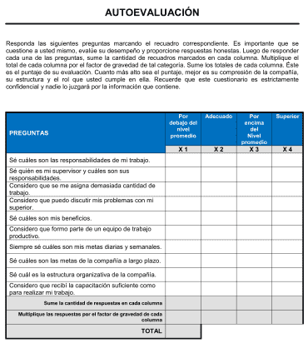

AUTOEVALUACIÓN
EJEMPLO
La autoevaluación de desempeño laboral es una valoración que realiza el propio colaborador sobre su trabajo bajo ciertos parámetros y criterios preestablecidos.
El objetivo e la autoevaluación es que el colaborador realice una reflexión y tome conciencia de su rendimiento y aporte para la organización.

Slide 17

RETROALIMENTACIÓN
Es un proceso de comunicación entre el jefe directo y cada uno de los miembros de su equipo de trabajo, cuyo fin es hacer una revisión del desempeño mostrado en el cumplimiento de sus actividades versus el esperado por la organización.
Con este proceso se cierra el ciclo de la revisión del desempeño, ya que se realiza al finalizar la evaluación y con base en los resultados obtenidos. Permite conocer y fomentar las fortalezas del colaborador y se establecen las pautas para trabajar sobre las debilidades.
De esta manera la retroalimentación o feedback se convierte en una herramienta fundamental de apoyo para buscar la motivación y contribuir a la superación del empleado y así mejorar su rendimiento e impacto dentro de la organización.

Slide 18

RETROALIMENTACIÓN
La retroalimentación efectiva y oportuna es un componente crítico de un programa de evaluaciones de desempeño y debe de formar parte de este en conjunto con un sistema de establecimiento de metas y objetivos.
Este proceso es de gran relevancia ya que informa al colaborador como está realizando su trabajo, que está haciendo de manera efectiva y que no.
Es importante que la retroalimentación esté centrada en las competencias claves que se requieren para el puesto de trabajo que se está evaluando y alineado a las metas de la organización, con el propósito de impulsar el éxito de la organización y de sus colaboradores.

Slide 19

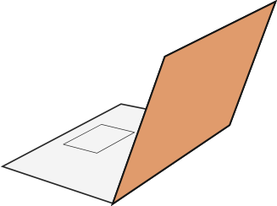

REVISEMOS
¿CUÁNTO APRENDIMOS?
5
EVALUACIÓN 360°
Para revisar lo aprendido te invito a la siguiente actividad:
Implementar el proceso completo de una evaluación 360 a través de un juego de roles simulando un contexto laboral.
Utiliza el archivo “Actividad Cuánto Aprendimos” y sigue las instrucciones señaladas.
¡Muy bien! Ahora te invitamos a seguir practicando.

Slide 20



ANTES DE COMENZAR A TRABAJAR
ES IMPORTANTE TENER PRESENTE
Trabajo colaborativo y comunicación efectiva.
Las dimensiones y los factores al momento de
la creación del instrumento de evaluación.

Slide 21




ANTES DE COMENZAR A TRABAJAR
TOMA LAS SIGUIENTES PRECAUCIONES
Cuida tus claves de acceso.
Resguarda la confidencialidad de la información.
Cuidado con los dispositivos externos, asegura la información instalando antivirus.
Se riguroso y ordenado con los antecedentes que manejas.
Realiza trabajo en equipo con respeto en tus opiniones,
escucha a los demás.

Slide 22

¡PRACTIQUEMOS!
5
ACTIVIDAD PRÁCTICA
EVALUACIÓN 360°
Para revisar los temas trabajados durante el desarrollo de la actividad, te invitamos a realizar la siguiente actividad. Para ello utiliza el archivo “Actividad Práctica 5” y sigue las instrucciones señaladas.
¡Éxito!
° Medio | Presentación

Slide 23


ANTES DE TERMINAR:
TICKET DE SALIDA
EVALUACIÓN 360°
¡No olvides contestar la Autoevaluación y entregar el Ticket de Salida!
¡Hasta la próxima!

